Slide 1
หลักสูตร 14: Human Centric Design
Module I: Basic Knowledge of Human Characteristics in Design
Human Characteristics
Human Activities
Human Performance
Naris Charoenporn
Assist. Prof., Dept. of Industrial Engineering
cnaris@engr.tu.ac.th

Slide 2

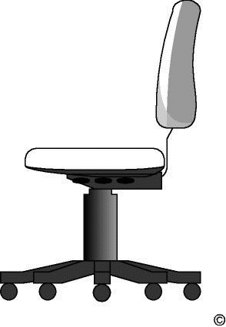
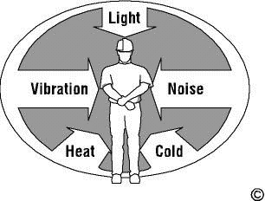
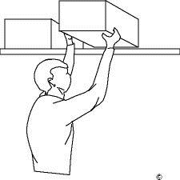
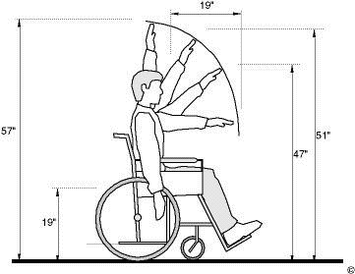
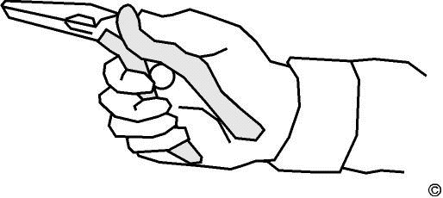
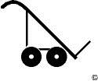


Scope of the Profession
Notes:
These icons represent some of the things that are designed by Ergonomists or are the focus of our work. But there are many more, as you will see later in the presentation.
Presenter: consider asking the audience what they are aware of, for example, have they seen advertisements for ergonomic tools, cars, etc.

Slide 3
Human Characteristics
Human Characteristics
Psychology
Physiology
Human senses
Behavioral and
cognitive
Human senses
Function
Physical
functions
Human body movements
Body size and shape
Current target for
constructing Database
Shape
Time
HQL, Japan
Future
Notes:
This figure is expressing Human Characteristics that HQL has dealt until now.
Starting size and shape, now we challenge the world of brain so called behavior and cognition relating to Psychology.
We feel that when target is more delicate and deep, experimental instruments, methods and analysis also become more complicate and difficult.

Slide 4
คุณลักษณะของมนุษย์กับการออกแบบ
(Human Characteristics & Design)
สามารถแบ่งออกได้เป็น 4 ลักษณะใหญ่ คือ
คุณลักษณะทางกายภาพ (Physical characteristic)
1.1 สัดส่วนร่างกายแบบสถิต: ขนาด รูปร่าง น้ำหนัก ของส่วนต่าง
1.2 สัดส่วนร่างกายแบบพลวัต: การเคลื่อนไหว โมเมนต์ความเฉี่อย เป็นต้น
คุณลักษณะทางสรีระ (Physiological characteristic)
2.1 ลักษณะการทำงานและหน้าที่ (functional characteristic)
2.2 ความสามารถและขีดจำกัดในการรับภาระงาน (load characteristics)
ได้แก่ การทำงานของกล้ามเนื้อ ความสามารถในการใช้ออกซิเจน เป็ต้น

Slide 5
คุณลักษณะของมนุษย์กับการออกแบบ
(Human Characteristics & Design)
3. คุณลักษณะทางจิตใจ (Cognitive characteristic)
3.1 การรับรู้ (sensory characteristic) ผ่านทางตา หู จมูก ผิวหนัง และ ลิ้น
3.2 การตอบสนอง (emotional characteristic) ต่อสิ่งที่รับรู้ เช่น โกรธ ดีใจเสียใจ พอใจ เพลิดเพลิน เป็นต้น
3.3 การนึกคิด (cognitive characteristic) เช่น ความเข้าใจ ความจำ ความคิด และตัดสินใจ เป็นต้น
4. คุณลักษณะทางพฤติกรรม (Mental & Behavioral characteristic)
4.1 พฤติกรรมพื้นฐาน และการเคลื่อนไหว (spacious behavior characteristics) เช่น การเดิน การนั่ง การยืน เป็นต้น
4.2 พฤติกรรมการปฎิบัติการ (operating behavior characteristics) เช่น การทำงาน การควบคุมเครื่องจักร เป็นต้น
4.3 พฤติกรรมทางด้านข้อมูล (information behavior characteristic) เช่น การติดต่อสื่อสาร การตัดสินใจ เป็นต้น

Slide 6
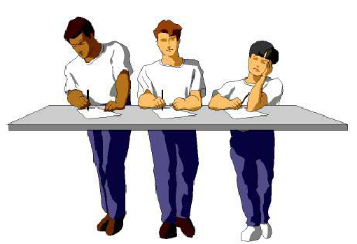
คุณลักษณะของมนุษย์
คุณลักษณะทางกายภาพ

Slide 7
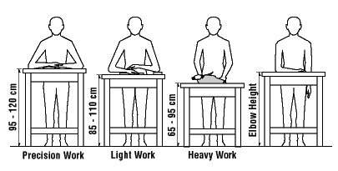
ท่าทางการทำงาน & สถานีงาน
มีความสำคัญและข้อจำกัดอย่างไร
ความสูงของโต๊ะจำเป็นต้องลดลงเมื่อทำงานที่ต้องใช้แรงมาก
โดยปกติความสูงของโต๊ะจะเทียบกับความสูงของข้อศอกขณะยืน (Elbow height)

Slide 8
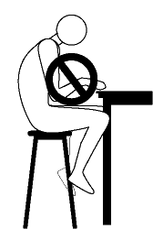
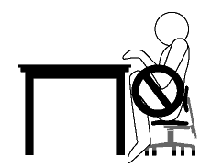
สถานีทำงานที่ไม่เหมาะสม
ส่งผลต่อท่าทางการทำงานที่ไม่เหมาะสมด้วย

Slide 9
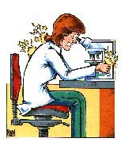
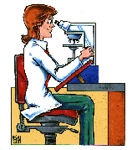
ความแตกต่างของสถานีงานทำงาน
ทำให้ท่าทางการทำงานต่างกัน

Slide 10
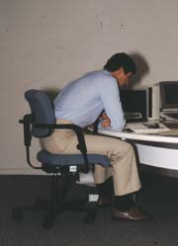
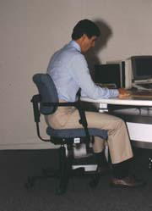
ความแตกต่างของสถานีงานทำงาน
ทำให้ท่าทางการทำงานต่างกัน

Slide 11
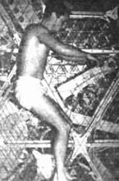
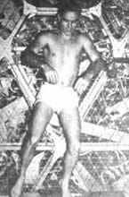
Neutral Posture
The Photographs to the right illustrate the concept of the "neutral posture position", as researched by Jerome J. Congleton, Ph.D., P.E., C.P.E. His research involving astronauts in a zero-G environment revealed the position the body assumes in a weightless environment - free, natural and without stress.
The benefits of this posture are tremendous. In this position, the muscle system becomes non-stressed and the discs in the vertebrae align properly; breathing, digestion, and circulation improve while tension and discomfort from stress and fatigue are virtually eliminated.

Slide 12
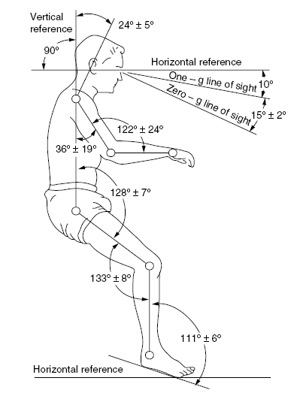
ท่าทางที่เป็นธรรมชาติ
(Neutral Posture)
ภาพถ่ายจากงานวิจัยของ Jerome J. Congleton, Ph.D., P.E., C.P.E. ได้ทดสอบการทรงตัวของร่างกายในภาวะแรงโน้มถ่วงของโลก ซึ่งพิจารณากันว่าน่าจะเป็นท่าที่เหมาะสมหรือท่าทางที่เป็นธรรมชาติ (neutral posture) เนื่องจากกล้ามเนื้อทุกส่วนไม่เกิดแรงดึง (muscle tensions)
Notes:
12
12

Slide 13
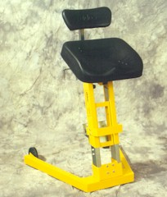
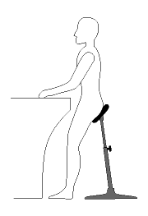
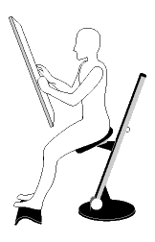
ตัวอย่างการนั่งทำงานแบบกึ่งนั่งกึ่งยืน
เป็นความพยายามในการออกแบบให้ร่างกายอยู่ในท่าทางที่เป็นธรรมชาติ เพื่อจัดส่วนโค้งของหลังให้เหมาะสม
รูปเก้าอี้แบบกึ่งนั่งกึ่งยืน
(saddle stool :
sit-stand chair)
ใช้ในงานที่มีพื้นที่สอดขาจำกัด มีการเคลื่อนไหวของมือ แขนและลำตัวมาก
13
Notes:
13
13

Slide 14
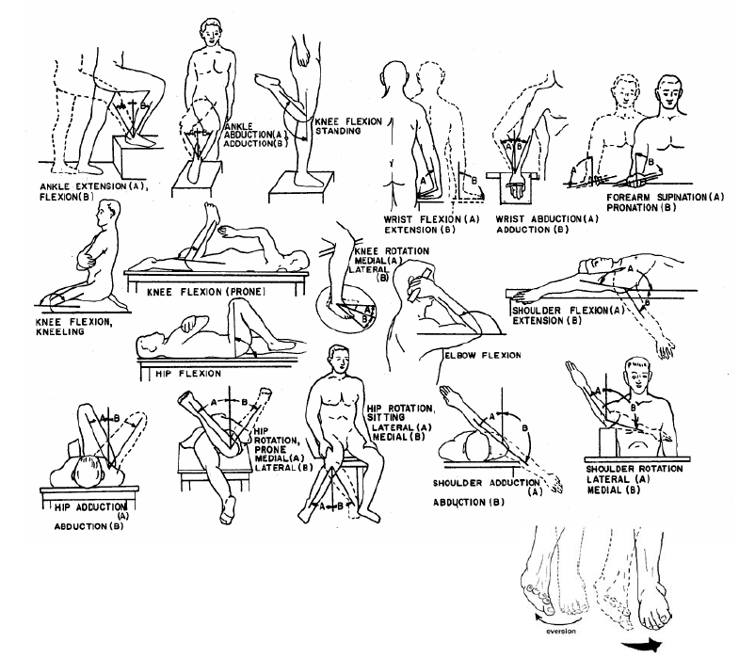
การเคลื่อนไหวของร่างกายและข้อจำกัด

Slide 15

Measuring technique to define normal working area (NWA)
Ref: Pheasant, S. (1999)
S1 and S2 = Shoulders
E1 and E2 = Elbows
จะเรียนละเอียดใน
Work Design

Slide 16
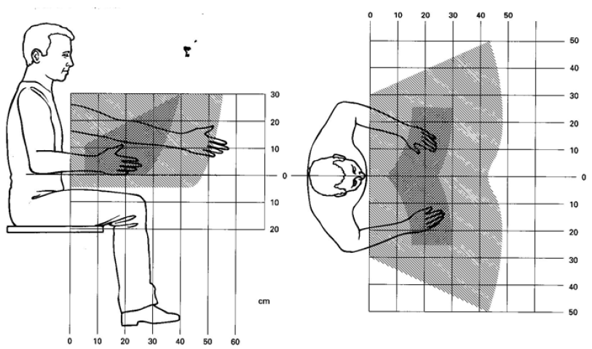
Example: Functional/ Dynamic Anthropometry
The data used for designing suitable work space
จะเรียนละเอียดใน
Work Design
Midsagittal Plane
Elbow Height
หน่วย ซม.

Slide 17
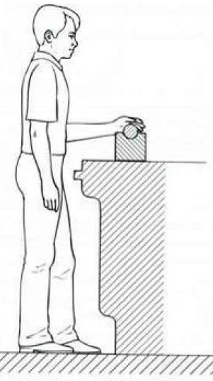
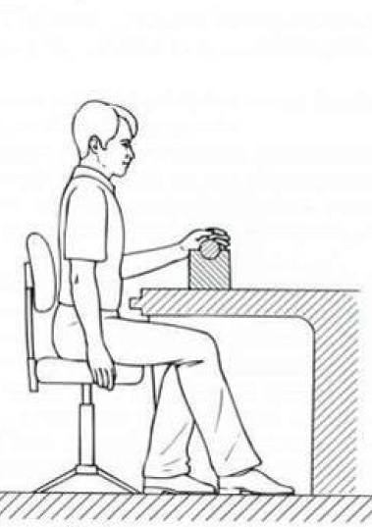
Use the anthropometric data to calculate the dimensions of workstation (a-i)
จะเรียนละเอียดใน
Work Design
c
i
d
a
b
h
f
g
e

Slide 18
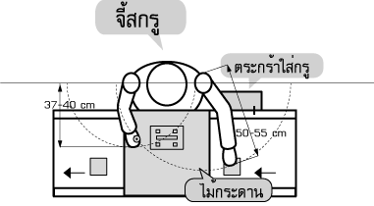
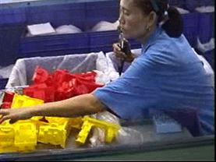
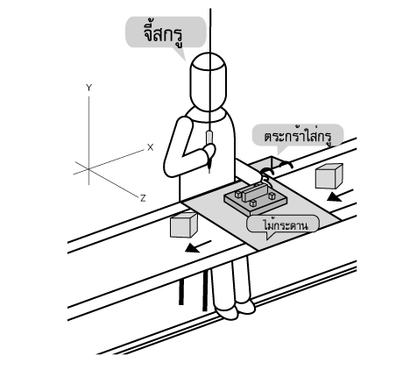
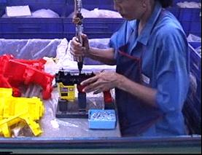
A toy assembly operator

Slide 19
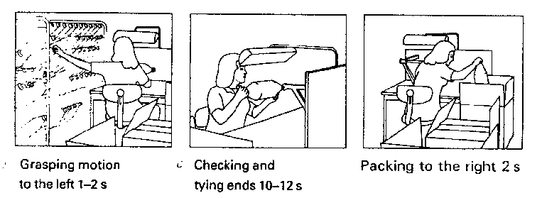
ตัวอย่างการทำงานในอุตสหกรรมสิ่งทอ
Nemechek และ Grandjean (1975)

Slide 20
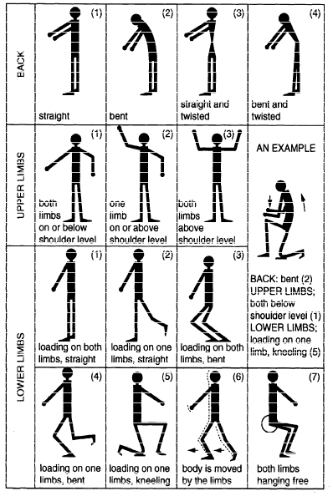
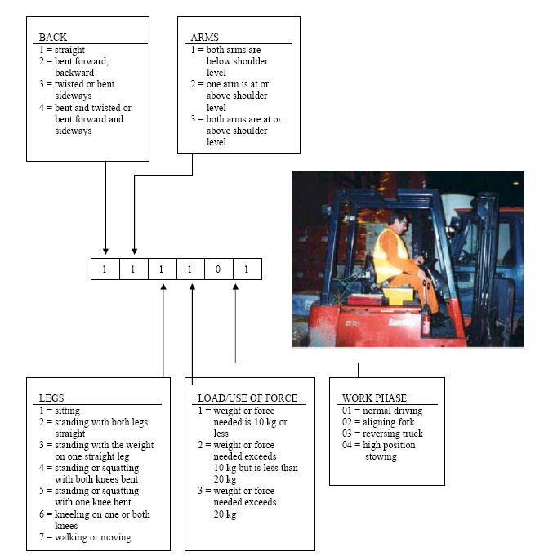
Posture Evaluation
(OWAS)

Slide 21
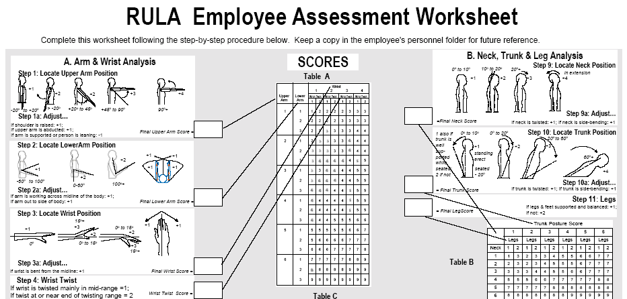
Posture Evaluation
(Rapid Upper Limb Assessment: RULA)

Slide 22
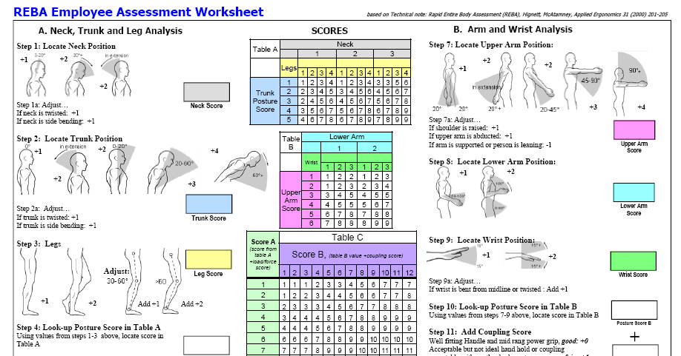
Posture Evaluation
(Rapic Entire Body Assessment: REBA)

Slide 23
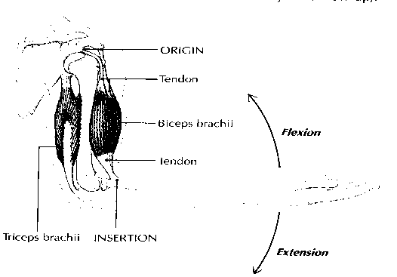
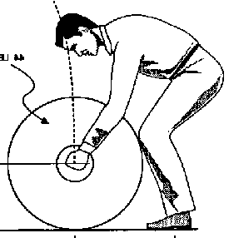
Human Work & Physiology
Posture & Motion
Biomechanics &
Strength
Muscular effort
Energy, Heat & Metabolism
Blood need & flow
Physiology &
Fatigue
Heart rate
Others

Slide 24
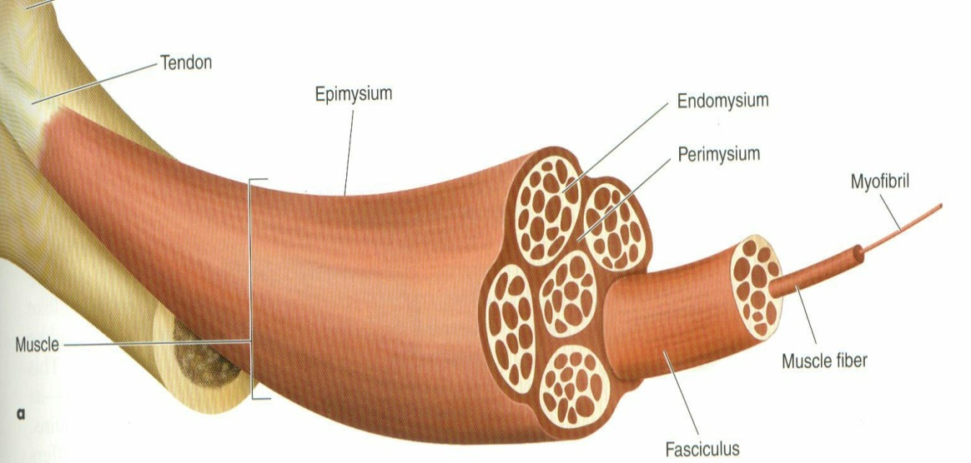
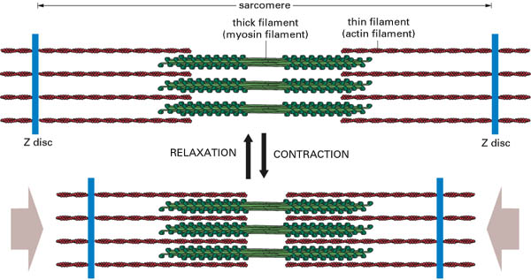
กล้ามเนื้อ (Muscle)
เนื้อเยื่อที่สามารถหดตัว สร้างแรงเพื่อใช้ในการเคลื่อนไหว
องค์ประกอบของไมโอไฟบิว (myofibril)
เป็นส่วนย่อยของไฟเบอร์
มีความสามารถในการสร้างแรงดึงด้วยการหดตัว
ประกอบด้วย myofilaments
actin และ myosin
องค์ประกอบของกล้ามเนื้อ
Myofibril : โปรตีน
Muscle fiber : เซล
Fascicle : กลุ่มของ fibers
Muscle belly : กลุ่มของ fascicle

Slide 25
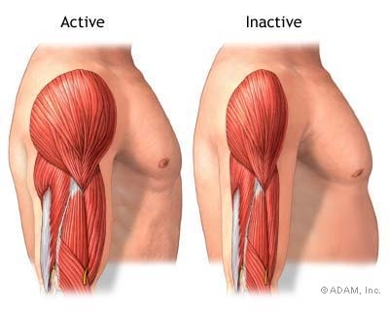
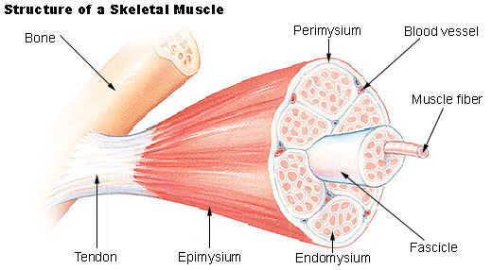
การสร้างกล้ามเนื้อและความแข็งแรง
หากกล้ามเนื้อไม่มีการใช้งานความแข็งแรงและขนาดก็จะลดลง กล้ามเนื้อเข้าสู่ภาวะ inactive

Slide 26
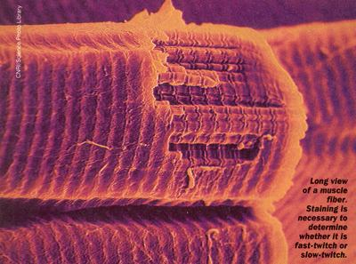
การฉีกขาดของเส้นใยกล้ามเนื้อในระดับ
ที่ไม่มากเกินไป
เส้นใยกล้ามเนื้อฉีกขาดจากการใช้แรงที่ระดับหนึ่ง ตามภาพขวามือ ร่างกายก็จะเรียกเอาโปรตีน วิตะมิน ในร่างกายมาซ่อมแซมเส้นใยดังกล่าว และสร้างปฏิกิริยาอัตโนมัติ โดยการพอกเส้นใยบริเวณดังกล่าวให้หนาขึ้น เพื่อครั้งต่อไปถ้าต้องรับน้ำหนักที่ทำให้ฉีกนี้อีก เส้นใยนี้ก็จะไม่ฉีก ซึ่งการพอกให้เส้นใยหนาขึ้นนี้ ก็คือการที่กล้ามใหญ่ขึ้นมานั่นเอง
ภาพถ่ายขยายของเส้นใยกล้ามเนื้อฉีกขาดของนักเพาะกาย
อ้างอิง: www.tuvayanon.net

Slide 27
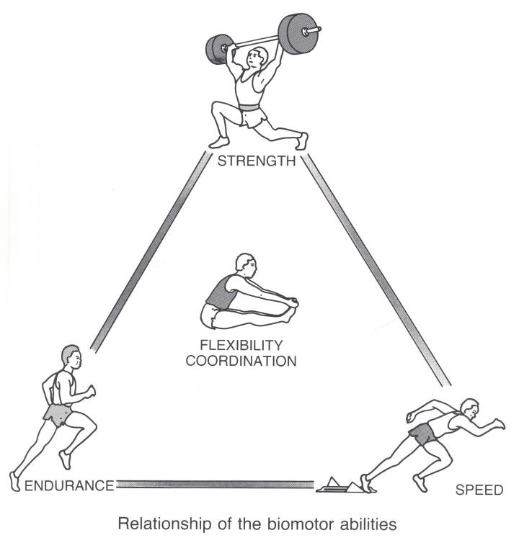
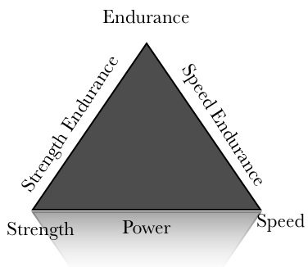
การจัดการสมรรถภาพทางกายให้เหมาะสมกับการปฏิบัติงาน
ความยืดหยุ่น (flexibility)
ความแข็งแรง (strength)
ความทนทาน (endurance)
ความเร็วของการเคลื่อนไหว (speed)
ความคล่องแคล่วว่องไว (agility)

Slide 28
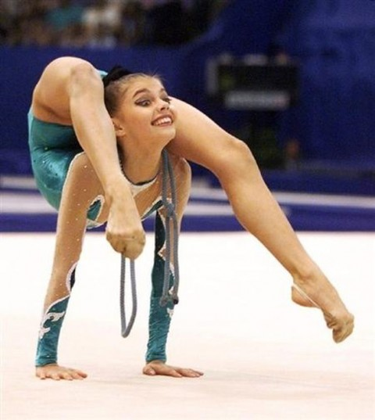
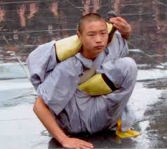
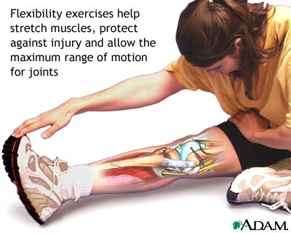
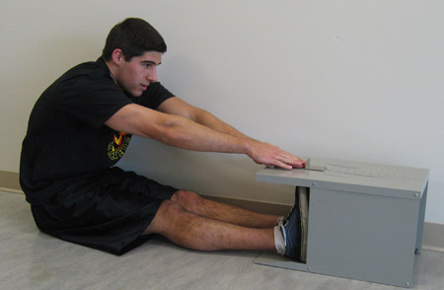
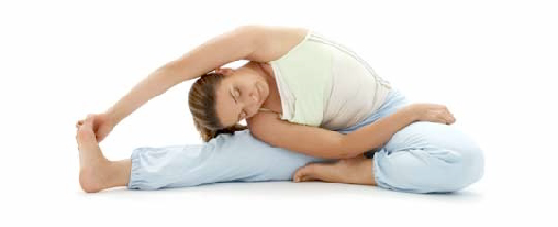
ความอ่อนตัว และ ความยืดหยุ่น

Slide 29
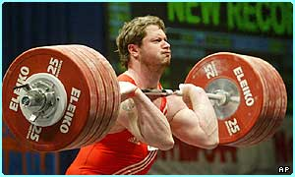
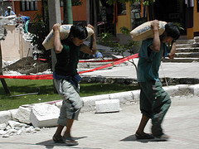
ใครใช้แรงมากกว่ากัน
ใครมีความเสี่ยงต่อการบาดเจ็บมากกว่ากัน
สุขภาพของร่างกายกับกิจกรรม
สุขภาพร่างกายกับชีวิตการทำงาน
ใครมีความเสี่ยงต่อการบาดเจ็บมากกว่ากัน ?

Slide 30
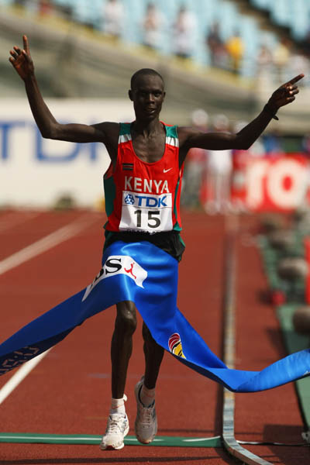

ทำไมลักษณะของร่างการจึงต่างกัน
Luke Kibet of Kenya
22 Aug 1999: Maurice Greene of the USA runs a time of 9.80sec to win the 100m

Slide 31


ลักษณะของร่างกายและกล้ามเนื้อที่ต่างกัน
Michal Phelps. Michal Phelps is American great swimmer who shows his talent in the BEIJING 2008 Olympic. merican 8 gold medal winner world's champion
Michael Phelps with Katie Hoff in China in 2007

Slide 32


ลักษณะของร่างกายและกล้ามเนื้อที่ต่างกัน
Wang Mingjuan, world champion of the women's 48kg women's category at the 2002 and 2003 weightlifting World Championships
Paweena Thongsuk (Thailand), winning an Olympic gold medal 2006 & setting a world record made her famous

Slide 33

พัฒนาการของกล้ามเนื้อและความแข็งแรง
(การพัฒนาจากเด็ก)
อายุ 12 ปี (คนทางซ้ายมือ) หลานของชอร์น เรย์ (คนขวา)
อ้างอิง: www.tuvayanon.net

Slide 34


พัฒนาการของกล้ามเนื้อและความแข็งแรง
(การพัฒนาจากเด็ก)
ลี เพรียส ตอนอายุ 22 ปี
ลี เพรียส ตอนอายุ 13 ปี
อ้างอิง: www.tuvayanon.net

Slide 35

อายุไม่ใช่อุปสรรคใดๆ
สำหรับพัฒนาการของกล้ามเนื้อ
ลู เฟอริกโน
ผู้จัดการบริษัทเอกชน อายุ 49 ปี
อ้างอิง: www.tuvayanon.net

Slide 36

อายุไม่ใช่อุปสรรคใดๆ
สำหรับพัฒนาการของกล้ามเนื้อ
อัลเบิร์ต แบคเคิล
ในวัยเกษียณอายุ อายุ 61 ปีแล้ว แต่หนุ่มๆยังอายเลย
อ้างอิง: www.tuvayanon.net

Slide 37


อายุไม่ใช่อุปสรรคใดๆ
สำหรับพัฒนาการของกล้ามเนื้อ จริงหรือ?
บ๊อบ ดีเลมอนทิค
ชาวอเมริกันวัย 73 ปี ยังดูแลสุขภาพได้ดี
อ้างอิง: www.tuvayanon.net

Slide 38


ลักษณะของกล้ามเนื้อและการเปลี่ยนแปลง

Slide 39


การเปลี่ยนแปลงทางไฟฟ้าของกล้ามเนื้อ
ความล้าและสเปคตัมความถี่
ความล้าของกล้ามเนื้อที่แสดงให้เห็นด้วยค่าความถี่ที่ลดลง (median frequency of the spectrum) เนื่องจากการเกร็งของกล้ามเนื้อเป็นเวลานาน

Slide 40
กล้ามเนื้อ (Muscle)
เนื้อเยื่อที่สามารถหดตัว สร้างแรงเพื่อใช้ในการเคลื่อนไหว
การสร้างแรงของกล้ามเนื้อเกิดขั้นใน 3 ลักษณะ
Concentric : การหดตัวสั้นลงทำให้เกิดแรงดึงเพื่อสร้างการเคลื่อนไหว
Escentric : การยืดตัวอย่างช้าๆ เพื่อควบคุมการเคลื่อนไหว
Isometric : การเกิดแรงดึงภายในโดยที่ความยาวกล้ามเนื้อไม่เปลี่ยนแปลงเพื่อป้องกันการเคลื่อนไหว
Maximum voluntary contraction (MVC) การทำงานของกล้ามเนื้ออย่างเต็มที่โดยสมัครใจ มีงานวิจัยส่วนหนึ่งแนะนำว่าการทำงานอย่างปลอดภัยไม่ควรเกิน 30% ถึง 1/3 ของค่า MVC

Slide 41



ท่าทางการทำงาน
ส่งผลต่อแรงกระทำเนื้อเยื่อต่างๆ ของร่างกาย
จับวัตถุขนาดเล็ก
จับวัตถุขนาดใหญ่
Notes:
41

Slide 42


ท่าทางการทำงาน
ส่งผลต่อแรงกระทำเนื้อเยื่อต่างๆ ของร่างกาย
ตัวอย่างการทำงานโดยใช้เครื่องมือขนาดเล็ก
Notes:
42

Slide 43

ความแข็งแรงของมือ
(แรงบีบมือสูงสุด: maximum linear grip)
43
แรงบีบมือสูงสุด ขึ้นอยู่กับระยะในการกางมือ (Grip Span) แสดงให้เห็นระยะที่เหมาะสมจะทำให้ได้แรงบีบมือสูงสุด
อ้างอิงจาก :
Greenberg และ Chaffin (1976)

Slide 44





การพิจารณารูปร่างและขนาดของเครื่องมือ
44
ชนิดด้ามเดี่ยว (single handle)
ชนิดสองด้าม (two- handle)

Slide 45

ความแข็งแรงของกล้ามเนื้อ
(muscle strength evaluation)
ความสามารถในการใช้แรงที่เกี่ยวกับกล้ามเนื้อ (muscular strength)
1. การใช้แรงแบบสถิต (Static strength)
2. การใช้แรงแบบพลวัต (Dynamic strength)
การทดสอบความแข็งแรงการยกด้วยกล้ามเนื้อแขน ของเพศหญิง 108 คน และ ชาย 443 คน
Chaffing, Herrin, และ Keyserling (1978)

Slide 46


ตัวอย่างการวัดความแข็งแรงของกล้ามเนื้อ (ต่อ)
การทดสอบความแข็งแรงการยกด้วยกล้ามเนื้อขา (บน) และกล้ามเนื้อหลัง (ล่าง) ของเพศหญิง 108 คน และ ชาย 443 คน
Chaffing, Herrin, และ Keyserling (1978)

Slide 47


ตัวอย่างแบบจำลองทางชีวกลศาสตร์อย่าง่าย
ไม่พิจารณาแรงจากกล้ามเนื้อ

Slide 48



การทำงานของกล้ามเนื้อส่งผลต่อแรงกดในหมอนรองกระดูก
F_{M} แรงเนื่องจาก
กล้ามเนื้อหลัง
กล้ามเนื้อหลัง
(Erectro Spinae)
โมเมนต์ดจากกล้ามเนื้อ
และความดันในช่องท้อง
โมเมนต์จากน้ำหนัก
ของ&ร่างกาย
Annulus Fibrosus
S1 Spinal
Nerver Root
Nucleus
Pulposus
แรงกดบน
หมอนรองกระดูก
5 cm

Slide 49


แบบจำลองทางชีวกลศาสตร์ของหล้ง
Schultz และ Andersson (1981)
Schultz และ คณะ (1982)

Slide 50


แบบจำลองทางชีวกลศาสตร์ของหลังส่วนล่างบริเวณ L5/S1
(Low back biomechanical models)
F_{A} แรงดันในช่องท้อง
F_{COMP} แรงกดบนหมอน
F_{SHEAR} แรงเฉือนบนหมอน
Static coplanar analysis ของ Chaffin (1975)

Slide 51


ตัวอย่างการประยุกต์ใช้แบบจำลอง
ทางชีวกลศาสตร์ของหลัง
ในปี 1981 ได้มีการสรุปผลงานวิจัยต่างๆ เพื่อพิจารณาค่าความปลอดภัยสำหรับงานเคลื่อนย้ายสิ่งของด้วยมือ รวมถึงการพัฒนางารวิจัยที่เกียวข้อง
เช่น ผลงาน Freivalds และคณะ 1984 ซึ่งทำนายค่าแรงกดบนหมอนรองกระดูก ด้วยแบบจำลองแบบพลวัต แสะงให้เห็นผลจากความเร็วและความเร่งในการใช้แรง

Slide 52


ตัวอย่างการใช้แบบจำลองเพื่อศึกษาผลกระทบจากระยะห่างของการยก

Slide 53

การใช้แบบจำลองเพื่อทำนายค่าแรงกดบนหมอนรองกระดูกในงานผลักและเข็น (pulling and pushing)

Slide 54

คุณลักษณะทางสรีระวิทยา
Physiological Characteristic
สรีระวิทยา (Physiology)
การศึกษาระบบการทำงานต่างๆ ภายในร่างกาย เช่น ระบบหายใจ ระบบเลือด กระบวนการสร้างพลังงาน การเผาผลาญอาหาร การควบคุมอุณหภูมิ เป็นต้น
สารอาหาร
ออกซิเจน
การย่อย
กระเพาะ
หัวใจปอด
ตับ
การเผาผลาญอาหาร
ความร้อน
พลังงานกล

Slide 55


คุณลักษณะทางสรีระของร่างกาย
กับการออกแบบเก้าอี้
แผนภาพอุณหภูมิของร่างกาย แสดงให้เห็นการไหลเวียนของเลือดที่ต่างกัน พื้นที่สีขาวแสดงค่าของอุณหภูมิที่เย็น เนื่องจากไม่มีการไหลเวียนของเลือด สีแดงแสดงส่วนร่างกายที่มีอุณหภูมิสูงขึ้น เนื่องจากมีการไหลเวียนของเลือดที่ดี ทำให้ร่างกายรู้สึกสบาย

Slide 56


สรีระวิทยาในการทำงาน
(Work Physiology)
สรีระวิทยา + การทำงาน
(Physiology + Work)
การศึกษาความรู้ทางด้านสรีระวิทยาของร่างกาย มาอธิบายการเปลี่ยนแปลงทางสรีระของร่างกาย ที่เกิดขึ้นจากการทำงาน
เพื่อเป็นข้อมูลในการออกแบบงาน เครื่องมือ เครื่องจักร และสภาพแวดล้อม ให้มีความเหมาะสม มีประสิทธิภาพและความปลอดภัยที่สูงขึ้น

Slide 57
สรีระวิทยาในการทำงาน
ความเหมาะสมในทางสรีระ
งานที่มีความเหมาะสมทางสรีระ เป็นอย่างไร
ภาระงาน
(Work Demand)
เมื่อสิ้นสุดการทำงานในแต่ละวันร่างกายจะสามารถถูกพักฟื้น จากความล้า (fatigue) ซึ่งไม่เพียงทำให้ร่างกายมีความพร้อมที่เริ่มทำงานในวันถัดไป แต่ยังทำให้เกิดความเพลิดเพลินกับกิจกรรมของงานนั้น ๆ
ความสามารถ
ของร่างกาย
(Work Capacity)

Slide 58

ทฤษฎีภาระงาน และ ความล้า
ภาพแสดงให้เห็นถึงภาระงานต่าง การพื้นตัวและความล้า
งานหนัก-นาน
ภาระงาน
ครอบครัว
ภาระสังคม
ความร้อน
ภาระสิ่งแวดล้อม
ระดับความล้า
การพัก-ฟื้น

Slide 59
ลักษณะของงานที่มีความเสี่ยง
งานหนัก
งานที่ต้องใช้เวลาทำนาน
งานซ้ำซาก
งานที่ต้องใช้ความคิด
งานที่เสี่ยงอันตราย
งานยากซับซ้อน

Slide 60
งานหนัก
งานหนักในทางสรีระหมายถึงอะไร?
หนักกาย
หนักใจ
ออกแรงมาก
ซ้ำซาก
เป็นเวลานาน
ไม่มีการพัก
สภาพไม่เหมาะสม
ยากซับซ้อน
ใช้ความคิดมาก
รับผิดชอบสูง
เสี่ยงอันตราย
งานที่มีการใช้พลังงานสูง ซึ่งอาจทำให้ภาระงานเกินกว่าความสามารถที่มีอยู่ เวลาทำงานและระยะพักต้องเหมาะสม

Slide 61
การวัดระดับภาระงานทางสรีระ
การวัดภาระงานที่เพิ่มขึ้นสามารถทำได้หลายทาง
1.) การเปลี่ยนแปลงคลื่นไฟฟ้าของกล้ามเนื้อ
2.) อัตราการเต้นของหัวใจ
3.) อัตราการหายใจ ปริมาตรของอากาศที่ต้องการ
4.) ปริมาณการใช้ออกซิเจน
5). อุณหภูมิของร่างกาย
6.) ความดันเลือด
การใช้พลังงาน
ของร่างกาย

Slide 62
สรีระวิทยาในการทำงาน
งานและการเปลี่ยนแปลงทางสรีระวิทยา
การกิจกรรมหรืองานต่าง ๆ จะมีผลต่อสรีระของร่างกายดังนี้
สารอาหาร
ออกซิเจน
การใช้พลังงานของกล้ามเนื้อ เช่น การหดและยืดของกล้ามเนื้อ
ระบบการไหลเวียนของเลือด
ระบบการหายใจ
อุณหภูมิของร่างกาย
การย่อย
กระเพาะ
หัวใจปอด
ตับ
การเผาผลาญอาหาร
ความร้อน
พลังงานกล

Slide 63

การสร้างและใช้พลังงานของกล้ามเนื้อและความล้าสะสมของร่างกาย
ความล้าปวดเมื่อยส่วนหนึ่งมาจากการสะสมของกรดแลคติค
กูลโคส
สารฟอสเฟตพลังงานสูง
(ATP)
(anaerobic glycolysis)
ภาวะขาด O₂
กรดแลคติค
(Lactic acid)
กรดไพรูวิค
(Pyruvic acid)
การสร้างคืนพลังงาน
การทำงานของกล้ามเนื้อ
(aerobic glycolysis)
ภาวะมี O₂
เพียงพอ
ภาวะชดเชย O₂
น้ำและ
คาร์บอนไดออกไซค์
สารฟอสเฟตพลังงานต่ำ
(ADP)
การสร้างพลังงาน
ปฏิกิริยาเคมี

Slide 64
หลักเกณฑ์ทางสรีระวิทยากว้างๆ
ที่เกี่ยวกับความปลอดภัยในการทำงาน และการออกแบบทางการยศาสตร์
ถ้าการใช้พลังงานน้อยกว่า 50% ของพลังงานที่เขาสามารถใช้ได้ตลอดช่วงวันหนึ่งๆ จะไม่ก่อให้เกิดความเครียดทางสรีระ (physiological strain)
นักการยศาสตร์ แนะนำว่า ไม่ควรเกิน 30% ของความสามารถที่ใช้ได้ตลอดวัน จะปลอดภัย
เกณฑ์ข้างต้นได้จาก การประมาณขีดเริ่มการเกิดภาวะการสร้างพลังงานโดยปราศจากการใช้ออกซิเจน (the individual’s anaerobic threshold : AT)
คนปกติอยู่ที่ 50% แต่ถ้ามีการฝึกฝนค่า AT จะสูงขึ้น เช่น นักกีฬา

Slide 65


แบบจำลองการทำงานของกล้ามเนื้อ
และผลทางสรีระวิทยา
การหดและคลาดตัวของกล้ามเนื้อ ทำให้เกิดการไหลเวียนของเลือดได้ดี การหดหรือบีบตัวทำให้เลือดไหลออก เมื่อคลายตัวทำให้เลือดนำสารอาหารและออกซิเจนไปใช้สร้างพลังงานได้
การใช้กล้ามเนื้อแบบสถิตซึ่งกล้ามเนื้อเกิดการหดตัวตลอดเวลา จะส่งผลให้เลือดนำอาหารและออกซิเจนไปยังกล้ามเนื้อส่วนนั้นไม่เพียงพอ เกิดภาวะการสร้างพลังงานแบบไม่ใช้ออกซิเจน (anaerobic glycolysis)

Slide 66


งานที่ใช้กล้ามเนื้อในภาวะสถิต
ปัญหาทาง Physiological strain
ความหมายของการใช้กล้ามเนื้อในภาวะสถิตทั่วๆ ไป
(Grandjean, 1995)
1. มีใช้แรงมาก และอยู่ในภาวะสถิตนานกว่า 10 วินาที
2. มีใช้แรงปานกลาง และนานกว่า 1 นาที
3. มีใช้แรงน้อย และนานกว่า 4 นาที
งานไหน??? ซ้ายหรือขาว

Slide 67
ตัวอย่างลักษณะงานที่มีการใช้กล้ามเนื้อ
ในภาวะสถิต
    ลักษณะของงานที่มักจะพบว่ามีการใช้แรงของกล้ามเนื้อในภาวะสถิต
- งานส่วนที่เกี่ยวข้องกับการก้มตัวไปข้างหน้าหรือด้านข้าง
- การถือของไว้ในมือ
- การขนย้ายหรือเคลื่อนย้ายสิ่งของส่วนที่แขนเคลื่อนที่อยู่ในแนวระดับ
- การใช้แรงของขาเพื่อกดคันบังคับด้วยเท้า
- ยืนในตำแหน่งหนึ่งๆ เป็นเวลานาน
- การผลักหรือลากวัตถุหนักๆ
- การทำงานที่ต้องโน้มศรีษะไปด้านหน้าหรือด้านหล้ง
- การทำงานที่ต้องยกไหล่อยู่เป็นเวลานาน

Slide 68


ความล้าของกล้ามเนื้อข้อมูลสำคัญในการออกแบบ
ความล้าและท่าทางในการทำงาน
ค่าเฉลี่ยเวลา (นาที) ที่สามารถทดความรู้สึกปวดล้ากล้ามเนื้อเกิดขึ้นจากการเอื้อมแขนที่ระยะห่างจากลำตัวต่างๆ กัน (Chaffin, 1973) ทดสอบภายใต้ภาระงานแบบสถิต
ค่าเฉลี่ยเวลา (นาที) ที่ทนต่อความล้าของกล้ามเนื้อ สำหรับคนหนุ่ม
ระยะห่างในแนวราบ
น้ำหนักที่ถือในมือ (นิวตัน)
Notes:
68

Slide 69


ความล้าของกล้ามเนื้อข้อมูลสำคัญในการออกแบบ
ความล้าและท่าทางในการทำงาน
ค่าเฉลี่ยเวลา (นาที) ที่สามารถทดความรู้สึกปวดล้ากล้ามเนื้อเกิดขึ้นจากการเอื้อมแขนที่ระดับความสูงต่างๆ กัน (Chaffin, 1973) ทดสอบภายใต้ภาระงานแบบสถิต
ค่าเฉลี่ยเวลา (นาที) ที่ทนต่อความล้าของกล้ามเนื้อ สำหรับคนหนุ่ม
ระยะการยกแขนในดิ่ง
น้ำหนักที่ถือในมือ (นิวตัน)
Notes:
69

Slide 70
ภาระงานหนัก (Heavy Work)
ภาระงานทางสรีระ (physiological load) โดยทั่วไปนิยมพิจารณาจาก ปริมาณการใช้พลังงานของร่างกายซึ่งแปรผันตรงกับปริมาณการใช้ออกซิเจนของร่างกายในการทำงานนั้นๆ
โดยประมาณแล้ว 1 ลิตรของออกซิเจนที่ถูกใช้ในร่างกาย จะเปลี่ยนเป็นพลังงานเท่ากับ 5 kcal หรือ 20 kJ
หรือที่เรียกว่า ค่าการเปลี่ยนพลังงานของออกซิเจน (the calorific value of oxygen)

Slide 71

อัตราการใช้พลังงานของร่างกายเพศชาย
ในการทำกิจกรรมต่างๆ (kJ/min)
12-16
เพศหญิงจะมีอัตราการใช้พลังงานที่ต่ำกว่า 10-20%
Durin and Passmore (1967)
20-24
16
16-32
16-32

Slide 72
การใช้พลังงานในการทำงานหรือประกอบอาชีพ
ชนิดของงาน | อาชีพ | ชาย | หญิง
งานเบา-งานนั่งทำ | พนักงานห้องสมุด | 9600 | 8400
งานควบคุมเครื่องจักร | คนขับแทรกเตอร์ | 12500 | 9800
งานใช้แรงร่างกายปานกลาง | คนชำแหละเนื้อ | 15000 | 12000
งานใช้ร่างกายหนัก | คนซ่อมทางรถไฟ | 16500 | 13500
งานใช้ร่างกายหนักมาก | คนงานเหมือง คนเลื่อยไม้ | 19000 | -
ปริมาณเฉลี่ยพลังงานที่ใช้ต่อวัน (kJ/day) ของงาน ในอาชีพต่างๆ
กิจกรรม | สภาพงาน | kJ/min
เดิน | พื้นราบ เรียบ 4 กม/ชม | 8.8
เดินถือของ | หนัก 30 กก 4 กม/ชม | 22.3
ขึ้นบันได | มุม 30 องศา 17.2 เมตร/นาที | 57.0
ปั่นจักรยาน | 16 กม/ชม | 22.0
เลื่อยไม้ | ชักเลื่อยความถี่ 1 ครั้งต่อนาที | 38.0
งานบ้าน | รีดผ้า ถูบ้าน ล้างพื้น | 8-20
อัตราการใช้พลังงานในกิจกรรมต่างๆ ที่เกี่ยวข้องกับร่างกาย

Slide 73
การใช้พลังงานกับสุขภาพของร่างกาย
การใช้พลังงานกับสุขภาพ
1.) น้อยไปจะเกิดผลเสียอะไร
2.) มากไปจะเกิดผลเสียอะไร
มีคำแนะนำว่าควรมีค่าเหมาะสม ดังนี้
ชาย เฉลี่ย 12000-15000 kJ ต่อวัน และ
หญิง เฉลี่ย 10000-12000 kJ ต่อวัน
ปัจจัยที่มีผลกระทบต่อค่าการใช้พลังงาน
1. ขนาดของแรงที่ใช้
2. ลักษณะท่าทางในการทำงาน
3. สภาพแวดล้อมในการทำงาน

Slide 74
ประสิทธิภาพในการใช้พลังงาน
ขีดจำกัดสูงสุดของการใช้พลังงาน
งานหนัก ไม่ควรเกิน 20000 kJ ต่อวัน โดยประมาณ
งานที่ต้องใช้พลังงานเกินกว่าข้างตน อาจทำได้ ถ้าได้รับการฝึกฝน แต่ไม่ควรต่อเนื่องยาวนาน
ประสิทธิภาพในการใช้พลังงาน
ประสิทธิภาพ (%) = (งานที่ทำได้ / พลังงานที่ใช้) *100

Slide 75

พลังงานจากการยกของ
เนื้อเยื่อที่สามารถหดตัว สร้างแรงเพื่อใช้ในการเคลื่อนไหว
งาน = แรง * ระยะทาง
= 0.20 m (40N)
= 8 Nm = 8 J
ความเร็วในการทำงาน 0.5 s: P = งาน/เวลา = 16 วัตต์
ความเร็วในการทำงาน 1.0 s: P = งาน /เวลา = 8 วัตต์
ความเร็วในการทำงาน 2.0 s: P = งาน /เวลา = 4 วัตต์
งานนี้เกิดได้จากการหดตัวของกล้ามเนื้อ (concentric contraction)
0.20 m
40 N
ประสิทธิภาพในการใช้พลังงาน
ประสิทธิภาพ (%) = (งานที่ทำได้ / พลังงานที่ใช้) *100

Slide 76
ตัวอย่างค่าประสิทธิภาพสูงสุดที่เกิดขึ้นในงานต่างๆ
(Grandjean, 1995)
กิจกรรม | % ประสิทธิภาพ
ตักดินด้วยท่าก้มหลัง (stooping) | 3
ขันน๊อต | 5
ตัดดินไม่ก้มหลัง (normal) | 6
ยกของ | 9
หมุนพวงมาลัยรถ | 13
ใช้ฆ้อนน้ำหนักมาก | 15
แบกของใส่หลังเดินทางราบ เดินกลับตัวเปล่า | 17
แบกของใส่หลังเดินลงเนิน เดินกลับตัวเปล่า | 20
ขึ้นลงกระไดพาด (ladder) | 19
ขึ้นลงบันได ตัวเปล่า (stair) | 23
ลากของหรือรถเข็น | 24
ปั่นจักรยาน | 25
เข็นของหรือรถ | 27
เดินทางราบตัวเปล่า | 27
เดินขึ้นเนิน 5 องศา ตัวเปล่า | 30

Slide 77

การใช้ค่าพลังงานเปรียบเทียบผลการออกแบบเลื่อยแบบต่างๆ Grandjean (1952)
เวลาที่ใช้
(นาที/ตรม)
งานที่ใช้ กิโลจูล ต่อ ตรม. ของไม้ที่เลื่อย

Slide 78

การเปรียบเทียบความเหมาะสมของความเร็วในการเดิน
Hettinger & Muler (1953)
ใส่รองเท้าหนัก
1300 กรัม
เดินเท้าเปล่า
พลังงานที่ใช้ (kJ/mkg)
ความเร็วในการเดิน (m/min)

Slide 79

การเปรียบเทียบการใช้พลังงานของร่างกายที่ใช้
ในการเดินขึ้นบันไดที่ออกแบบแตกต่างกัน
พลังงานที่ใช้
Lehmann (1962)

Slide 80
ประสิทธิภาพทางสรีระวิทยาและปัจจัยที่เกี่ยวข้อง
ประสิทธิภาพการเคลื่อนย้ายสิ่งของ
Teeple (1962) ได้ศึกษาประสิทธิภาพในงานเคลื่อนย้ายสิ่งของที่ดีที่สุด โดยพิจารณาจาก ระยะทาง น้ำหนักของ ความเร็วในการเดิน และพลังงานที่ใช้ ซึ่งคือ
- น้ำหนักที่ถือ 35% ของน้ำหนักร่างกาย
- ความเร็วควรอยู่ที่ 4.5-5 km/h
ลักษณะของพื้นผิวทางเดินต่อการเคลื่อนย้ายสิ่งของ
- ความเสียดทานและพลังงานที่ใช้ ได้แก่ ล้อรถเข็นกับพื้น พื้นรองเท้ากับพื้นทางเดิน
- ความแตกต่างระหว่างการออกแรงผลักและแรงดึง มีการศึกษาพบว่า การออกแรงผลักสามารถทำได้มากว่าออกแรงดึงประมาณ 15%

Slide 81

ปัจจัยที่มีผลต่อการใช้พลังงานของร่างกาย
การทำงานที่ที่มี
ความร้อนสูง
งานใช้กล้ามเนื้อแบบสถิต
งานแบบพลวัตใช้
กล้ามเนื้อน้อยส่วน
งานแบบพลวัตใช้
กล้ามเนื้อหลายส่วน
อัตราการเต้นหัวใจ (ครั้งต่อนาที)
พลังงานงานที่ร่างกายใช้
ตามภาระงานที่เพิ่มชึ้น
การเพิ่มขึ้นของอัตราการเต้นหัวใจเนื่องจากปัจจัยต่างๆ นอกเหนือจากการเพิ่มขึ้นของค่าพลังงานที่ร่างกายใช้

Slide 82

อัตราการเต้นหัวใจที่ถูกบันทึกอย่างต่อเนื่องของการทำงาน
ที่ภาระงานปกติและภาระงานหนัก (เส้นบน)
ภาระงาน
15 mkg/s
อัตราการเต้นหัวใจ (ครั้งต่อนาที)
ภาระงาน
5 mkg/s
นาที
พัก
ทำงาน
พื้นตัว

Slide 83
ความต้องการออกซิเจน อัตราการเต้นหัวใจ, ปริมาตรอากาศ และอุณหภูมิภายในร่างกาย ทีระดับภาระงานต่างๆ กัน
ระดับภาระงาน | ออกซิเจนที่ใช้ (l/min) | ปริมาตรหายใจ (l/min) | อุณหภูมิแกนร่างกาย (ºC) | อัตราการเต้นหัวใจ (bpm)
พัก-งานเบามาก | 0.25-0.3 | 6-7 | 37.5 | 60-70
งานเบา | 0.5-1.0 | 11-20 | 37.5 | 75.100
ปานกลาง | 1.0-1.5 | 20-31 | 37.5-38.0 | 100-125
หนัก | 1.5-2.0 | 31-43 | 38.0-38.5 | 125-150
หนักมาก | 2.0-2.5 | 43.56 | 38.5-39.0 | 150-175
หนักที่สุด | 2.4-4.0 | 60-100 | เกิน 39 | เกิน 175
ข้อมูลของ Christensen (1964)

Slide 84

การทำงานต่อเนื่องและขีดจำกัดในการใช้ออกซิเจน
จากการศึกษาของ Konz (1990)
ความสามารถสูงสุดในการใช้ออกซิเจน
% เมื่อเทียบกับควรมสามารถสูงสุด
ความสามารถในการทำงาน
ชั่วโมงการทำงานต่อเนื่อง

Slide 85
การพิจารณาความล้าทางสรีระวิทยา
ขีดจำกัดที่ยอมรับได้
- พิจารณาจากการทำงานที่เกิดขึ้นอย่างต่อเนื่อง 8 ชั่วโมงต่อวัน
- ใช้ค่าของ work pulse มาเป็นเกณฑ์ ซึ่งคือ
Working pulse - Resting pulse
- ปัจจุบันยังมีการเสนอเกณฑ์ความปลอดภัยที่แตกต่างกัน
การพื้นตัวของร่างกายและความล้า
ถูกใช้ในการพิจารณาความเหมาะสมของงาน การสะสมของความล้าจะส่งผมต่อการพื้นตัวของร่างกาย ซึ่งสามารถดูได้จากค่าต่างๆ เช่น อัตราการเต้นหัวใจ

Slide 86

ตัวอย่างงานวิจัย วิธีการประเมินความล้า
จากค่าอัตราการเต้นหัวใจ
Brouha (1967)
งานปกติ
งานหนัก 2 เท่า
งานหนัก 3 เท่า
หลักเกณฑ์ในการพิจารณามีดังนี้
ค่าอัตราการเต้นหัวใจเมื่อหยุดงาน
การลดลงของอัตราการเต้นหัวใจหลังหยุดงาน ถ้ามีการลดลงเร็ว ถือว่าดี
อัตราการเต้นหัวใจ (ครั้งต่อนาที)
เวลาหลังจากหยุดงาน (นาที)
เวลาหลังจากหยุดงาน (นาที)
เวลาหลังจากหยุดงาน (นาที)

Slide 87
การประเมินความเหมาะสมของงานด้วย
ค่าอัตราการเต้นหัวใจ
Brouha (1967)
การพิจารณาการพื้นตัว | เกณฑ์ (หน่วย : bpm)
สภาพการพื้นตัวปกติ (Normal curves) | P1 – P3 ≥ 10 และ P1, P2, P3 ≤ 90
สภาพยังไม่พื้นตัว (No-recovery curves) | P1 – P3 < 10 และ P3 > 90
สภาพย้อนกลับ (inverse recovery curves) | P3 > 90 และ P1 – P3 ≤ -10 หรือ (P3 – P1 ≥ 10 )
สภาพไม่มีความล้าสะสมตลอดวัน (No increasing cardiac strain) | P1 ≤ 110 และ P1 – P3 ≥ 10

Slide 88
ตัวอย่างงานวิจัย วิธีการประเมินความล้า
จากค่าอัตราการเต้นหัวใจ
Brouha (1967)
Brouha (1967) ได้แนะนำวิธีการที่ใช้ประเมินความล้า ซึ่งพิจารณาจากพื้นฐานของการทำงานของหัวใจ โดยดูจากอัตราการเต้นหัวใจ ขณะพักหลังจากการทำงานหนึ่งๆ (the recovery of heart rate curves) ส่วนที่ซึ่งถูกวัดทันทีตลอดช่วง 3 นาที หลังการหยุดงาน แล้วแบ่งค่าที่ไว้ได้เป็น 3 ระดับดังนี้
ระดับที่ 1: P1 = อัตราการเต้นหัวใจ (bmp) ตลอดช่วง 30 วินาที โดยใช้ค่าจำนวนครั้ง
การเต้นของหัวใจระหว่าง วินาทีที่ 30 ถึง 60 แล้วคูณด้วย 2
ระดับที่ 2: P2 = อัตราการเต้นหัวใจ (bmp) ตลอดช่วง 30 วินาที โดยใช้ค่าระหว่างวินาทีที่ 90 ถึง 120 แล้วคูณด้วย 2
ระดับที่ 3 : P3 = อัตราการเต้นหัวใจ (bmp) ตลอดช่วง 30 วินาที โดยใช้ค่าจำนวนครั้งการเต้นของหัวใจระหว่างวินาทีที่ 150 ถึง 180 คูณด้วย 2
ค่า P1, P2 และ P3 เรียกว่า the first, second and third recovery pulse rate

Slide 89
แบบจำลองการพิจารณาหลักการออกแบบทางการยศาสตร์
โดยพิจารณาจากคุณลักษณะของมนุษย์
สิ่งแวดล้อม
ขนาด รูปร่าง น้ำหนัก
ท่าทาง การเคลื่อนไหว
การใช้แรง
สรีระวิทยาของร่างกาย
การสร้างพลังงาน
ระบบย่อยอาหาร ระบบเลือด
ระบบหายใจ
ระบบขับถ่าย
Ergonomics
Consideration
การรับรู้ การคิด
การเข้าใจ
การตัดสินใจ
ความเคยชิน นิสัย
พฤติกรรม
การแสดงออก
สิ่งแวดล้อม
สิ่งแวดล้อม
สิ่งแวดล้อม

Slide 90
แบบจำลองการพิจารณาหลักการออกแบบทางการยศาสตร์
โดยพิจารณาจากคุณลักษณะของมนุษย์
สิ่งแวดล้อม
Anthropometry/ Motion/
Force/ Biomechanics
Physiology
Energy consumption
Body temperature
Ergonomics
Consideration
สิ่งแวดล้อม
สิ่งแวดล้อม
Psychology/
Psychophysiology/
Cognitive
Behavior
สิ่งแวดล้อม

Slide 91
หมายเหตุ
ข้อมูลจากเอกสารนี้ไม่อาจใช้เป็นข้อกำหนดของการทำงานกับคนไทยได้
เนื่องจากเป็นผลการศึกษาจากข้อมูลของนักวิจัยต่างประเทศ ข้อมูลผู้ถูกทดสอบจึงมีความแตกต่างกับข้อมูลของคนไทย
แต่สามารถใช้เป็นแนวทางในการนำไปพัฒนาและแนวทางในการศึกษาต่อไป

Slide 92
เอกสารอ้างอิง
นริศ เจริญพร (2542) “การยศาสตร์” เอกสารประกอบการสอนวิชาการยศาสตร์ คณะวิศวกรรมศาสตร์ มหาวิทยาลัยธรรมศาสตร์
กิตติ อินทรานนท์ (2545) เอกสารประกอบการสอนระดับบัณฑิตศึกษา ในวิชาการออกแบบงานชั้นสูง
General Motor (2003) เอกสารการฝึกอบรมการยศาสตร์ให้กับวิศวกร
Sanders, M.S. and McCormick, E.J. (1987) Human Factors in Engineering and Design, 6th ed. McGraw-Hill, Singapore.
3. Grandjean, E. (1988) Fitting the task to the man. Taylor & Francis, UK.
4. Bhattacharya, A. and McGlothlin, D.J. (1996) Occupational Ergonomics: Theory and Applications. Marcel Dekker, Inc. New York.
US Occupational Safety and Health Administration: OSHA (2001) “Safety and health management eCAT”. Department of Labor, US.
McPhee, B. (1993) “Ergonomics for the control of sprains and strains in mining” Worksafe Australia and the Joint Coal Board, Australia.
Chaffin, D.B. (1991) Occupational Biomechanics, 2nd Ed. John Wiley & Son, US.

